Slide 1
4 주차

Slide 2
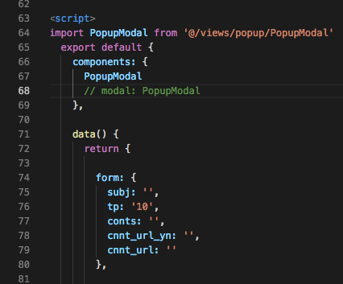
popupModal 컴포넌트를
임포트하고
컴포넌트에 등록합니다

Slide 3
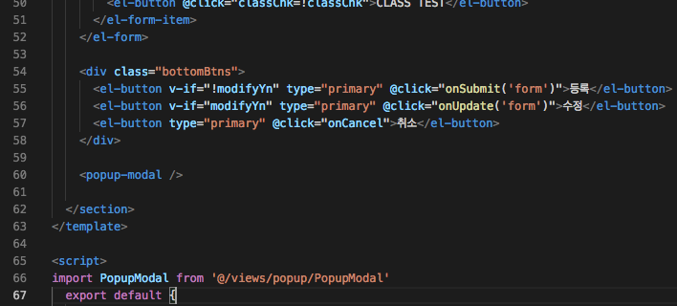
아래에 등록해 놓은 컴포넌트를 탬플릿 안에 넣습니다

Slide 4
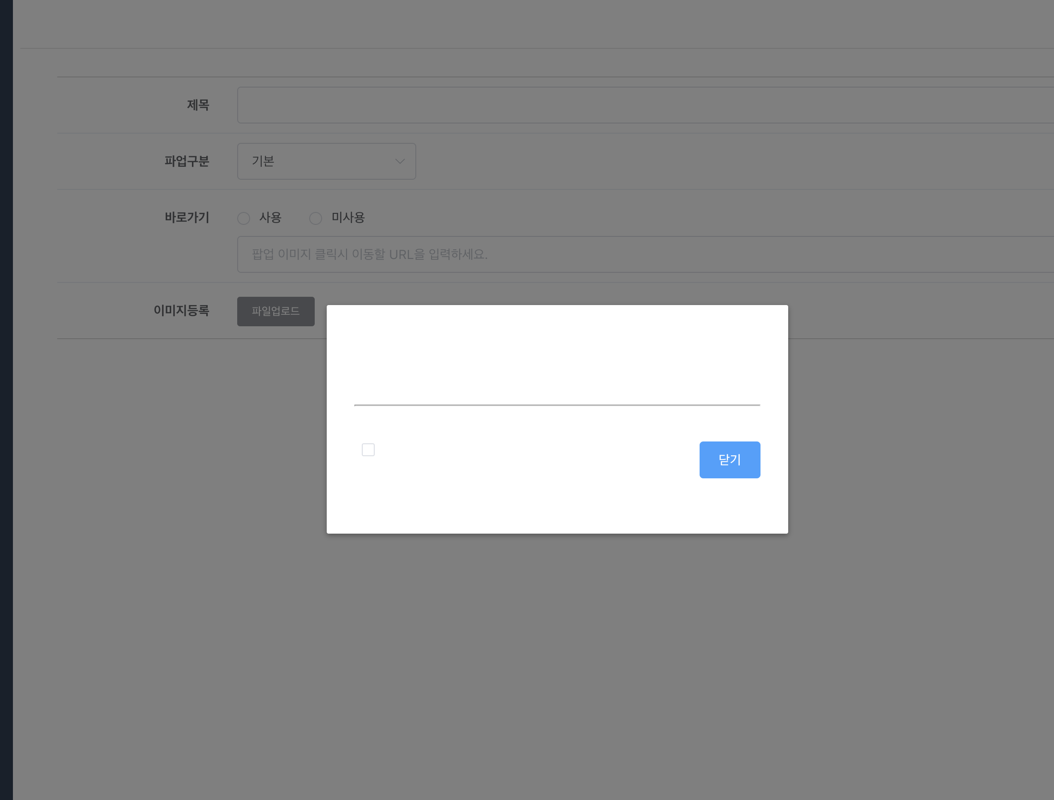

Slide 5
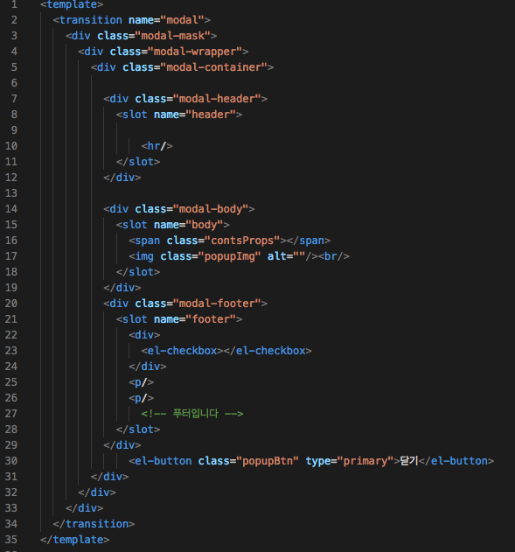
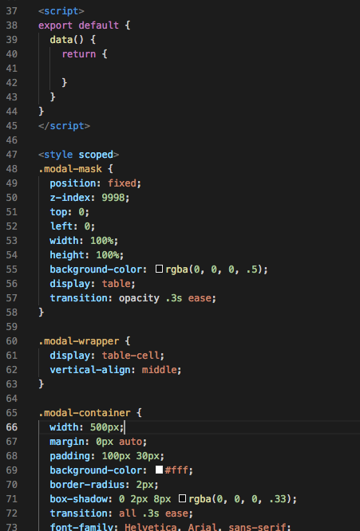

Slide 6
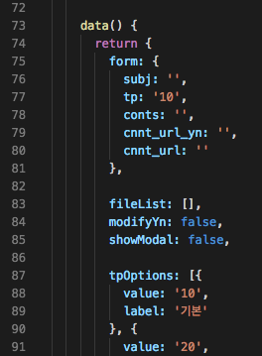
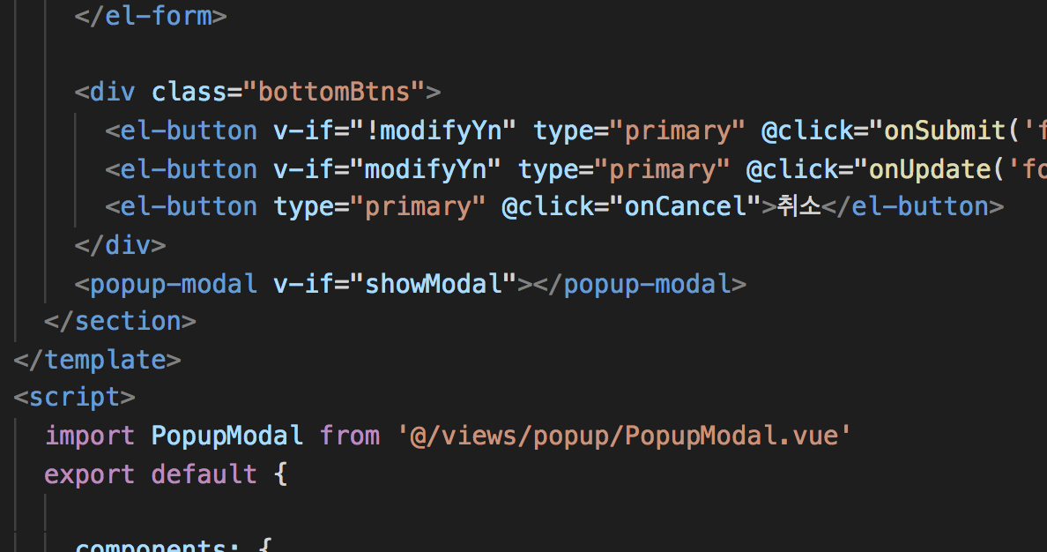
조건을 주어 기본 값을 false로 잡습니다

Slide 7
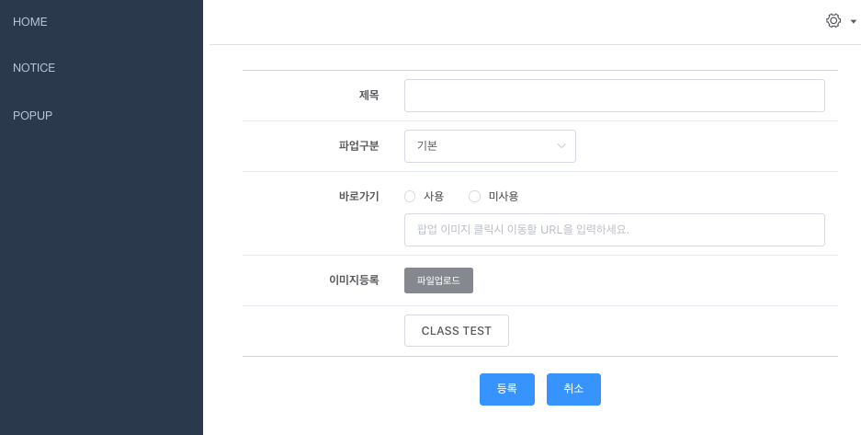
모달창이 사라지는 것을 확인할 수 있습니다

Slide 8
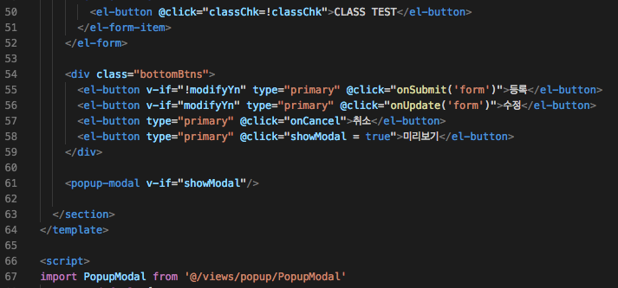
버튼을 하나 추가하고 showModal을 true로 바꾸어줍니다

Slide 9
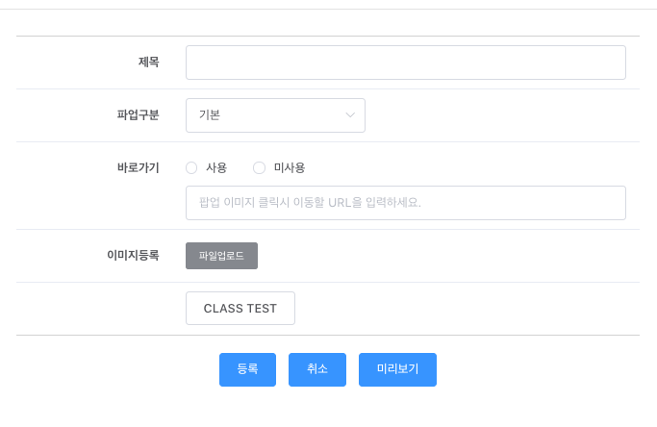

Slide 10
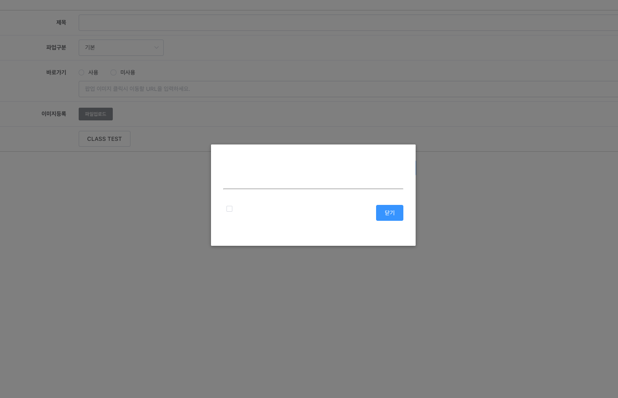
모달창 자체는 PopupModal.vue 입니다

Slide 11
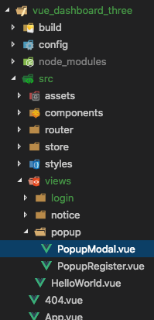
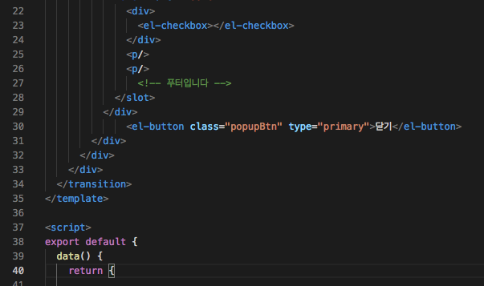

Slide 12
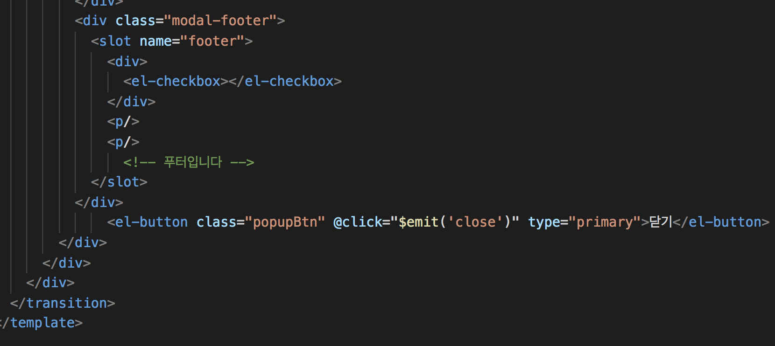

Slide 13
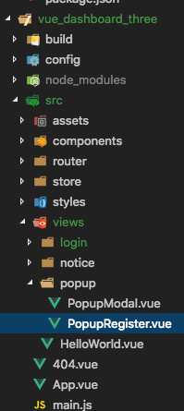
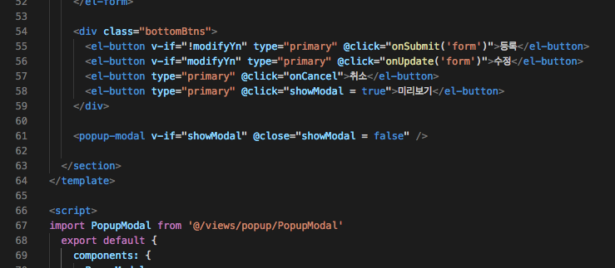

Slide 14
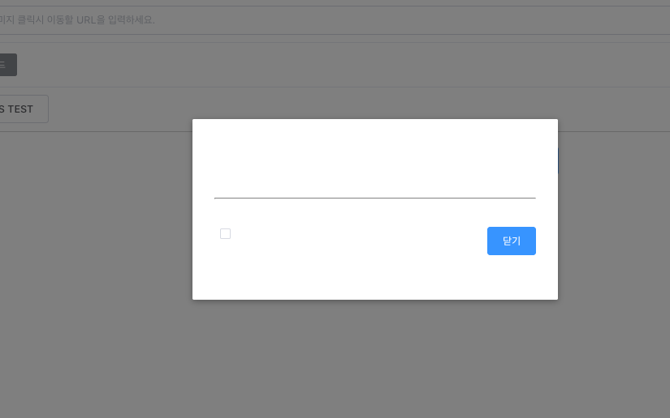
닫기를 눌러봅니다

Slide 15
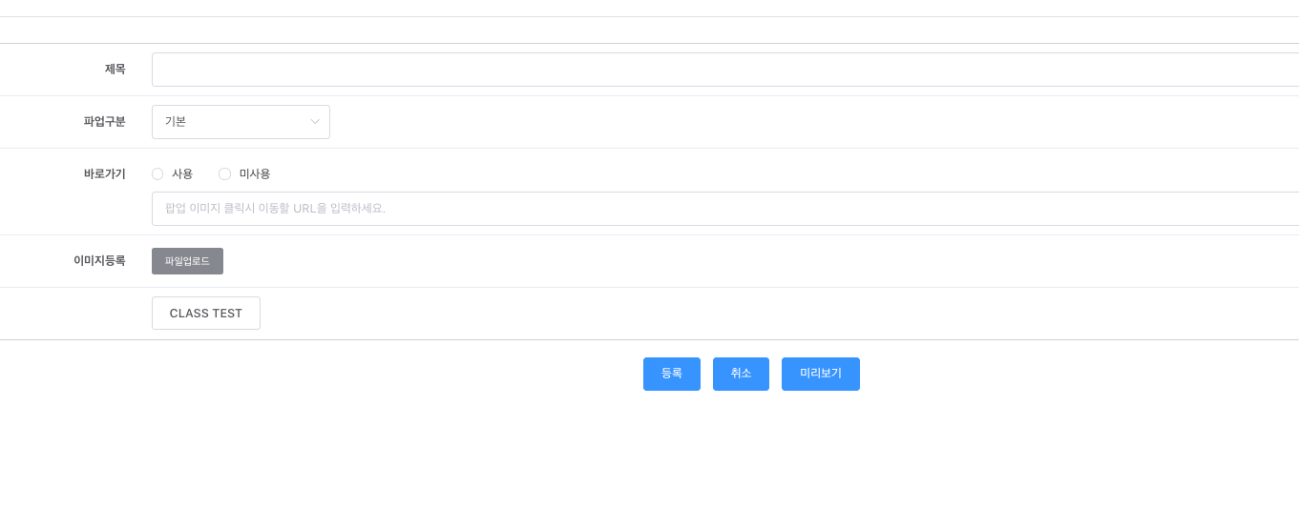

Slide 16
PopupModal.vue에서 Props를 만들고
바인딩 시킬 데이터를 만들어보겠습니다.
PopupModal.vue로 이동해주세요

Slide 17
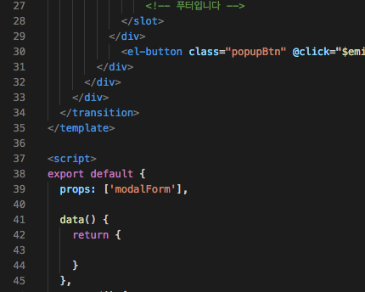
스크립트 내부에
props를 하나 추가합니다
그리고 modalForm 이라는
Prop을 만들어줍니다

Slide 18
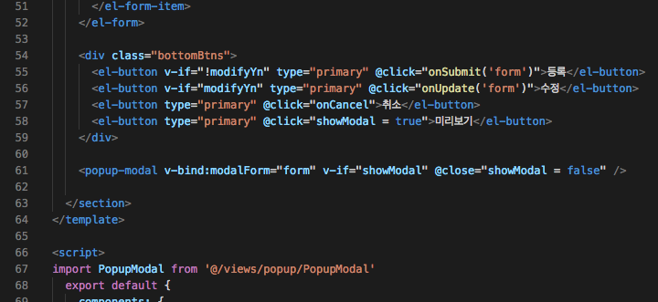

Slide 19
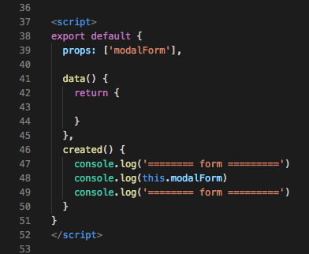
Created 훅을 하나 생성하시고 modalForm을 찍어봅니다

Slide 20
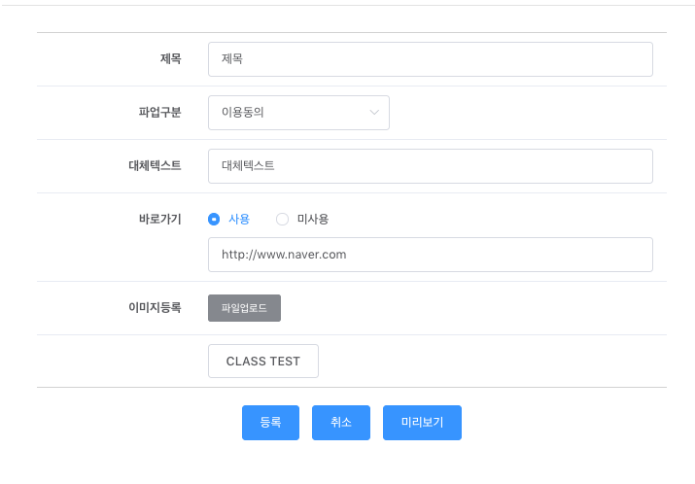
폼을 작성하고 미리보기를 눌러봅니다

Slide 21
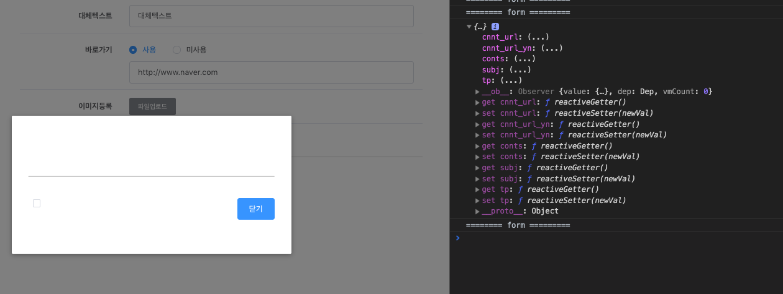
팝업창이 뜨면서 콘솔이 잘 찍힙니다

Slide 22
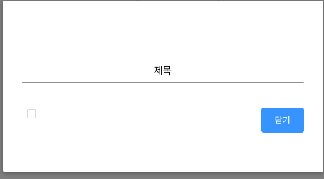

Slide 23
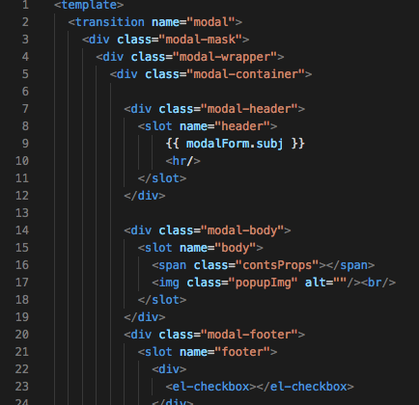
다시 팝업창으로 돌아와서 간단하게 제목만 찍어봅니다

Slide 24
나머지는 직접 해보세요

Slide 25
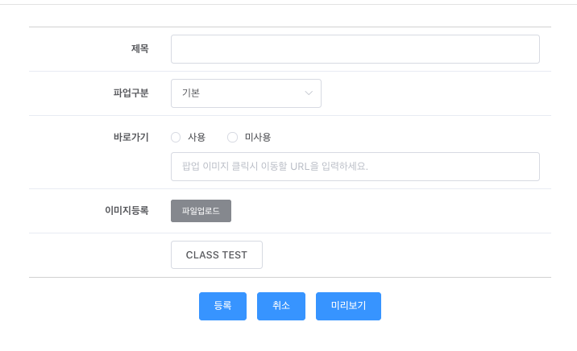
간단하게 이미지 또한 미리보기 이미지를 컴포넌트로 넘겨보겠습니다

Slide 26
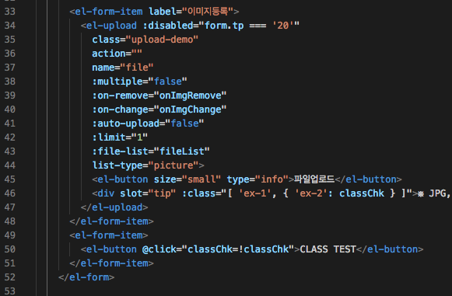
이미지가 변경되면 발생하는 이벤트 입니다

Slide 27
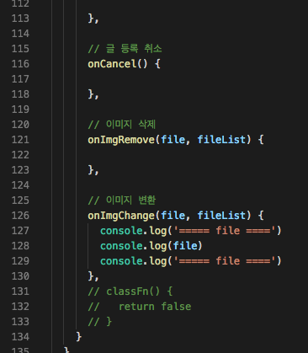
메소드쪽에 onImgChange에
콘솔을 찍어봅니다

Slide 28
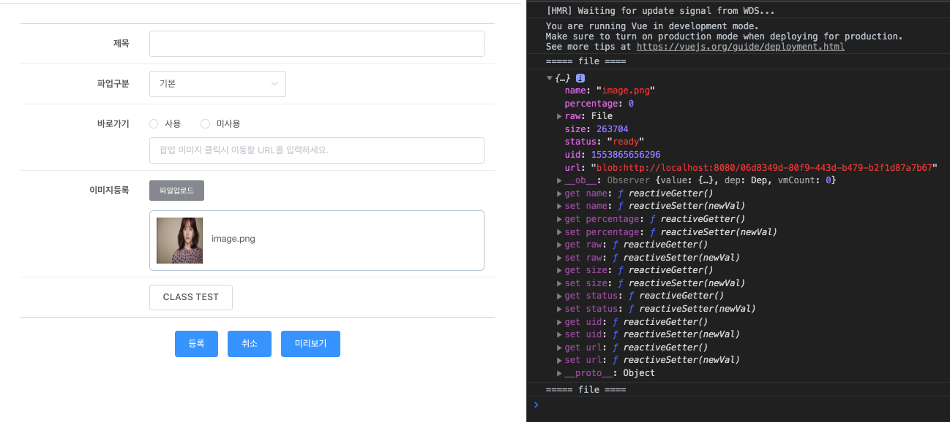
이미지를 등록하고 콘솔을 확인해봅니다

Slide 29
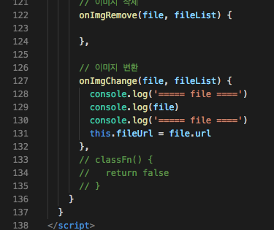
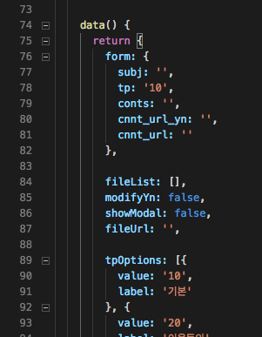

Slide 30
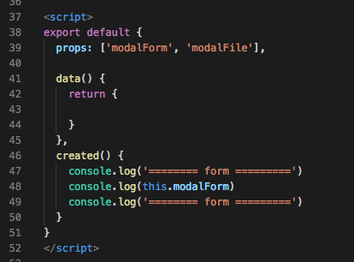

Slide 31
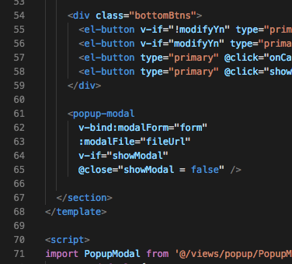
마찬가지로 컴포넌트에 :modalFile 에 fileUrl을 바인딩 시킵니다

Slide 32
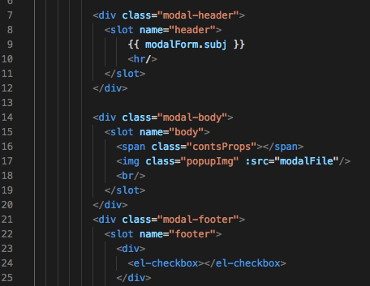
Src에 modalFile 바인딩 시켜줍니다

Slide 33
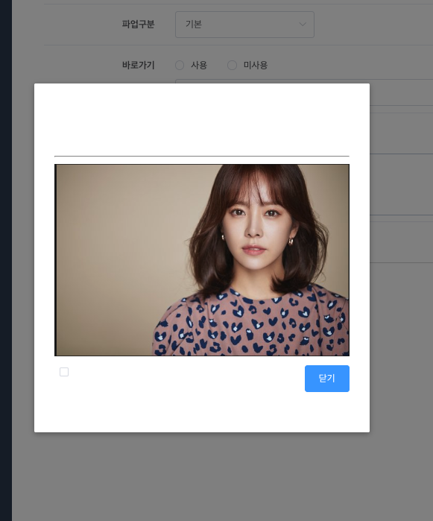
다시 파일을 등록하고
미리보기를 눌러봅니다

Slide 34
보통은 공통 모달 같은경우에는 전역으로 vuex에 지정합니다.
리팩토링 하고 넘어가겠습니다

Slide 35
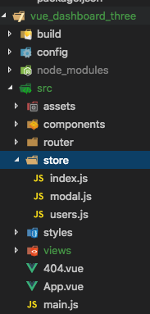
뷰엑스 저장소에 index.js modal.js파일을 하나 씩 만들어 줍니다
그리고 공통화에 앞서 index.js 와 user.js를 창을 두개 띄워주세요.

Slide 36
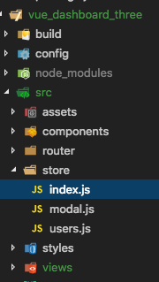
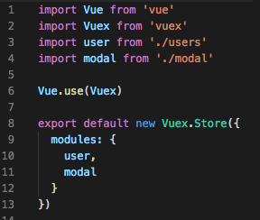
먼저 index.js를 세팅합니다

Slide 37
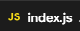
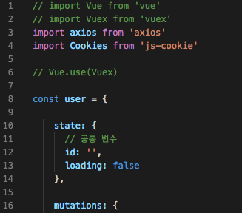
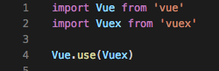
Vue 미들웨어 등록을 index.js로 옮깁니다

Slide 38
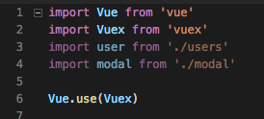
각각의 모듈을 임포트합니다

Slide 39
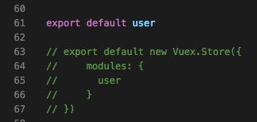
모달은 내부에서 export 해주어야 겠지요

Slide 40
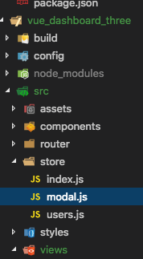
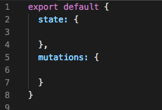
일단 기본만 export 해줍니다

Slide 41
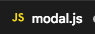
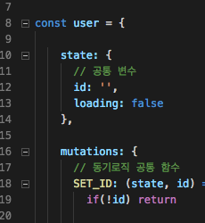
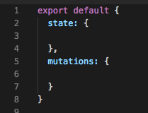
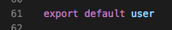

Slide 42
결국 users, modal 모두 객체를 export하고 그 것을
Import 하여 Vuex.Store의 모듈에 넣어주는 겁니다

Slide 43
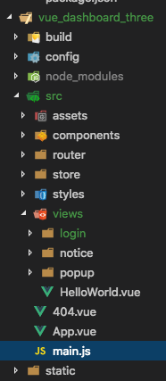


Slide 44
로그인 테스트를 다시 해보시면 똑같이 작동하는 것을 확인할 수 있습니다
그러면 본격적으로 modal에 대한 상태값을 변경해봅니다

Slide 45


Modal.js로 이동합니다

Slide 46

showModal을 vuex에서 가져오도록 수정합니다

Slide 47

Vuex에서 가져오니깐 기존의 데이터는 지워줍니다

Slide 48

마찬가지로 메소드에 mutaions를 추가해줍니다

Slide 49

최종적으로 상태값을 바꾸어 줄때는 mutaions의 SET_MODAL을 통해 true, false를 입력해줍니다
상태 값은 showModal 로 똑같이 가져왔기 때문에 변경할 필요 없습니다

Slide 50
showModal 이름으로
가져왔기 때문에

Slide 51

헬퍼함수를 사용하지 않을 것이면 commit 명령어로
Mutations를 바로 불러와도 됩니다

Slide 52
드디어 이미지를 서버에 올려 서버에 저장하고
클라이언트에서 URL로 이미지를 가져와 보겠습니다
(이미지서버처럼)

Slide 53

파일이미지가 변경되면 여기를 타게 됩니다

Slide 54
먼저 jpeg, jpg, png를
제외한 확장자는 막아보겠습니다

Slide 55

파일객체를 보니 name 있습니다

Slide 56

파일이름과 파일이름의 끝부터 . (확장자시작점)을 찾아 콘솔에 확인해봅니다

Slide 57

파일이름과 파일이름의 끝부터 . (확장자시작점)을 찾아 콘솔에 확인해봅니다

Slide 58
그러면 확장의 시작점을 찾았으니
그 지점부터 자르면 확장자가 나옵니다

Slide 59

확장자도 찍어봅시다

Slide 60


Slide 61
확장자를 찾았으니 png, jpg가 아니면
파일객체를 리셋 시켜줍니다

Slide 62

확장자를 통과하면
Else를 타니깐
imgFile에 파일객체를
넣어주겠습니다.
데이터에 imgFile도
추가해주세요

Slide 63


Slide 64


Slide 65

이미지가 삭제 되었을 때도 imgFile을 초기화해줍니다
썸네일은 알아서 삭제해줍니다 (fileList)

Slide 66

그러면 이제 서버로 올려보겠습니다.
등록버튼을 눌렀을 때 올려야 겠지요

Slide 67

등록 버튼을 미리 만들어 놓았습니다

Slide 68


Slide 69

먼저 통신하기 전에 axios를 import 해줍니다

Slide 70

기존에는 계속 json으로 보냈으나 이번에는 form 데이터로 보내겠습니다

Slide 71

아까 이미지가
변경되면 imgFile
파일을 넣었습니다

Slide 72

자세히보면 file 안에있는 raw가 파일객체 인 것을 알 수 있습니다.

Slide 73

노드서버로 Post방식으로 객체가 아닌 formData 그대로 보냅니다

Slide 74
클라이언트에서 데이터를 올렸으니 서버에서
받고 response를 내려주어야 합니다
서버로 이동합니다.

Slide 75


테이블을 만들기 위해
popup.js 를 하나 생성해주세요
소스는 드리겠습니다

Slide 76


Index.js 에서 마찬가지도 expor할 popup 하나 추가합니다

Slide 77
생성된 것을 확인할 수 있습니다.
하이디 또한 접속해서 확인해보세요

Slide 78


Api 에 popup.js 만들어 주시고 로직을 작성해주세요

Slide 79



Slide 80

자 글을 등록하고
서버 콘솔에 잘
올라오나 확인해봅니다

Slide 81

데이터가 제대로 떨어지지 않습니다
이유가 뭔지 확인해 봅니다

Slide 82

formData를 통해 이미지를 올려서 헤더값을 확인해보니 content-Type이 multipart로 된 것을 볼 수 있습니다

Slide 83

이미지 처리를 위해 공통 모듈 파일을 만들어 줍니다 또한 이미지를 저장할 디렉터리도 만들어줍니다
node_server / api / upload.js 생성
node_server / public / images 생성

Slide 84


이미지를 처리할 multer를 설치하고 공통 로직을 작성해줍니다
npm i -s multer

Slide 86


Slide 87

이미지가 올라갈 곳에 미들웨어로 이미지처리를 해줍니다

Slide 88

다시 이미지까지 등록하고
서버로 가서
Public / images 디렉터리 안과
req.body 콘솔 확인해보세요

Slide 89


Slide 90
이미지는 저장 되었고, 폼데이터도 잘 올라와서 파싱해
주었습니다. 그런데 파일 이름을 데이터베이스에
저장해야하는데 저장된 이름은 어떻게 가져올까요

Slide 91


이렇게 하면 upload모듈을 통해 파일이 저장되고 결과 값을 req.file에 넣어 줍니다
때문에 우리는 req.file을 통해 파일 객체의 값을 가져올 수 있습니다.

Slide 92
글을 이미지와 함께 다시 등록해봅니다

Slide 93

req.file 에 객체 떨어지는 것을 확인할 수 있습니다
req.body 를 보면 JSON.stringify 해서 올라온 것을 확인할 수 있습니다.

Slide 94

보기만하세요 개인적으로 테스트해보세요
JSON.stringfiy 로 올라왔습니다. 이에 대한 테스트를 해보겠습니다

Slide 95

req. body.form까지는 뽑아집니다
그러나 req.body.form..subj은 뽑아지지가 않습니다.

Slide 96

JSON.parse로 파싱을 하고 다시 뽑아 보겠습니다

Slide 97

잘 뽑아지는 것을 확인 할 수 있습니다

Slide 98


올릴 때 JSON.stringify를 했기 때문입니다.

Slide 99

파싱을 했으면 이제 뒤의 로직을
작성합니다
구조분해 할당
파일네임 초기화
파일이 있으면
파일네임을 파일객체에서 빼서 등록
테이블로 insert문 실행

Slide 100

위의 구조분해 할당은 es5에서의 문법은 아래와 같습니다

Slide 101

쿼리 날린 결과를 찍어보면 아래와 같습니다

Slide 102

결과 값이 있으면 성공 없으면 실패를 내보낸다

Slide 103

서버 콘솔
브라우저 콘솔

Slide 104
하이디에서도 확인해보세요

Slide 105
노드서버 static 설정을 통해
이미지를 url로 가져와보겠습니다

Slide 106


노드서버의 Static을 public폴더로 잡아줍니다

Slide 107

등록된 이미지 명을 확장자까지 복사합니다
1553875595078.png 이런식으로
그러면 우리의 주소
http://localhost:3000/images/1553875595078.png
로 접근해서 정적으로 파일을 가져올 수 있습니다

Slide 108


이런식으로 가져올 수 있습니다.
그러면 클라이언트에서 구현할 때
노드서버가 올라가있다면
데이터베이스를 통해
파일이름을 가져와서 구현할 수 있습니다

Slide 110
회원가입 뷰를 드리겠습니다

Slide 111

src -> views 밑에 넣어주세요
소스를 살펴보겠습니다

Slide 112


Slide 113

데이터에 함수를 입력하고
아래의 리턴에서 뷰 컴포넌트에
바인딩 되는 데이터들에
함수를 넣을 수 있다.
다음장 벨류데이션 rule 참고

Slide 114

위의 폼 데이터의 벨류데이션 체크

Slide 115

메소드에는 회원가입 버튼에 대한
메소드에 벨류데이션 최종적으로
체킹하는 부분이 있다
나머지는 스타일 이다

Slide 116
이제 라우터에 추가 해도록 합니다

Slide 117



Slide 118



Slide 119


Slide 121


Slide 122

Navbar에 로그인이 되어있지 않을 시에 회원가입을 등록해봅니다

Slide 123


회원가입 버튼을 추가해 줍니다

Slide 124

로그인 화면에서도
회원가입을
추가해 봅니다

Slide 125

폼 아이템에 추가 해줍니다

Slide 126


Slide 127


간단하게 회원가입 버튼을 공통으로 빼 보겠습니다
전역으로 BASE_API라는 속성에 우리의 서버주소를 넣어줍니다

Slide 128


API 밑에 app.js 를 하나 추가해줍니다

Slide 129



Import
해주시고
Api를 불러와
등록을 해줍니다

Slide 130
몇개만 더 공통으로 빼 보겠습니다

Slide 131

로그인을 공통으로 빼기위한 API 생성

Slide 132



로그인을 공통으로 뺍니다

Slide 133

팝업을 빼기 위한 공통

Slide 134


팝업 onSubmit에 api 요청 추가
위에 app 임포트도 해주어야합니다 import {popupRegister} from ’@/api/app’

Slide 135

이런식으로 되겠죠?

Slide 136
다시 회원가입으로 돌아와
API 를 서버에서 구현해 줍니다
서버로 이동합니다

Slide 137


기존에 있던 회원테이블 ( TB_MBR ) 에 회원정보를 등록합니다

Slide 138


엔트리 포인트로 넘어와서

Slide 139


Slide 140

결과가 잘 받아지는 것을 확인할 수 있습니다

Slide 141

그러면 구조분해 할당으로 나눠줍니다 ( const말고 let으로 잡아주세요)

Slide 142


비밀번호 암호화 모듈을 하나 만들겠습니다

Slide 143
비밀번호 암호화 모듈을 하나 만들겠습니다

Slide 144


import

Slide 146

Salt 와 암호화 된 비밀번호가 잘 뜨는 것을 확인 할 수 있습니다

Slide 147

비밀번호를 암호화 하였으니
데이터베이스에
INSERT 합니다

Slide 148

NAME이 널을 허용하지 않아서 발생합니다

Slide 149


allowNull 을 true로 바꾸어주던지
지워주세요
또한 비밀번호와 SALT 100으로
바꿔주세요

Slide 150
NOTICE 및 POPUP도 마찬가지로 널을 허용할 것이면 지워주시면 됩니다
또한 테이블이 이미 생성 되어있을 때는 바뀌지 않으니
직접 하이디를 접속하셔서 NULL 허용으로,
Password, salt 모두 100으로 길이를 바꿔주세요

Slide 152

성공적으로 INSERT 된 것을 확인 할 수 있습니다

Slide 153
하이디에서 인서트가 잘되었는지도 확인해보세요

Slide 154

다 되었으면 RESPONSE를
내려줍니다

Slide 155


Then 에
Res를 찍어놨으니
개발자 콘솔에서도
확인해보세요
F12

Slide 156


Slide 157


Slide 158


Slide 159
로그인 라우터 네비게이션가드를 설정 했던 것 처럼
로그인 되어 있을 때는 회원가입에 접근을 하지 못하도록
막으면 되겠죠?

Slide 160
회원가입에 암호화를 하였으니
로그인할 때도 마찬가지로 단방향 암호화를 해야합니다
로그인 쪽을 다시 손보겠습니다.
서버쪽으로 이동해주세요

Slide 161


현재 로직은 이러합니다

Slide 162

Encryption 모듈에 등록한
SALT를 가져와야합니다

Slide 163

자세히 보면 회원가입 할 때는
SALT를 인자값으로 넣지 않습니다

Slide 164

이렇게 로직을 작성하고
로그인을 해봅니다

Slide 165


Slide 166

아이디와 비밀번호가 순수하게 문자열로 올라온 것을 확인할 수 있습니다

Slide 167


Slide 168

고객이 로그인한 비밀번호와 데이터베이스에 저장 된 비밀번호가 다릅니다

Slide 169


Slide 170
Password, salt 를 두개다 받습니다

Slide 171


Slide 172

사용자가 로그인 한 문자열 암호가 모듈을 거쳐 SALT를 통해
데이터베이스에 생성된 암호와 동일 한 것을 확인할 수 있습니다

Slide 173

최종적으로 return 아래에 있는
성공로직과 실패로직을
복사해서 붙여넣으면 되겠습니다

Slide 174

Return 아래는 주석처리하든
지우던 하시면 됩니다

Slide 175

추가적으로
아이디가 없으면
바로 에러를 응답해줘도
괜찮겠지요?

Slide 176

마지막으로 로그인도 잘 되었고 개발자(F12)콘솔도 잘 뜨는데 홈으로 넘어가지 않습니다

Slide 177

기존 작성한 로직을 보니 id, email, date 3가지를 내리고 있으나 현재는 email만 내립니다

Slide 178


Body로 이메일만 내려주겠습니다

Slide 179

Body로 이메일만 내려주겠습니다

Slide 180
다시 로그인 후 확인해보세요

